Slide 1
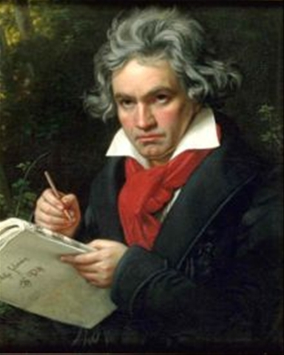
Людвиг ван Бетховен (1770 - 1827) великий немецкий композитор и пианист
Подготовила:
Преподаватель по классу фортепиано МОУДОД «ДШИ» г. Аркадак
Лазарева Надежда Николаевна
2012г.

Slide 2
Детство и юность композитора
Основателем музыкальной династии был дед композитора Людвиг ван Бетховен фламандский музыкант (бас)
Его единственным сыном был Иоганн ван Бетховен - отец Людвига, названного так в честь деда.
Иоганн, как и его отец, служил в капелле в качестве вокалиста (тенора) и подрабатывал, давая уроки игры на скрипке и клавире.
Первым учителем музыки Бетховена был его отец.
он был весьма суров по отношению к маленькому Людвигу, который "за инструментом частенько бывал в слезах"
Людвиг ван Бетховен родился в немецком городе Бонне 16 декабря в 1770 году
Из семи детей Иоганна и Марии-Магдалины ван Бетховен выжили только трое - второй сын Людвиг и два его младших брата - Каспар и Карл.

Slide 3
Его отец Иоганн (Johann van Beethoven, 1740—1792) был певцом, тенором, в придворной капелле, мать Мария-Магдалина, до замужества Кеверих (Maria Magdalena Keverich, 1748—1787), была дочерью придворного шеф-повара в Кобленце, они поженились в 1767 году.

Slide 4
Отец композитора хотел сделать из сына второго Моцарта и стал обучать игре на клавесине и скрипке. В 1778 году в Кёльне состоялось первое выступление мальчика. Однако чудо-ребёнком Бетховен не стал, отец же перепоручил мальчика своим коллегам и приятелям. Один обучал Людвига игре на органе, другой — на скрипке. В 1780 году в Бонн приехал органист и композитор Кристиан Готлоб Нефе. Он стал настоящим учителем Бетховена.

Slide 5
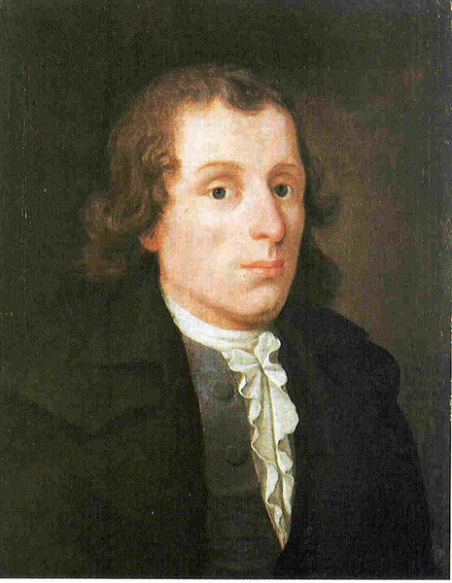
Первый учитель Бетховена Нефе
Так, например, на афише первого публичного выступления в марте 1778 года Людвиг был объявлен шестилетним ребенком, в то время, как ему уже шел восьмой год.
Однако, наибольшее влияние на начальное музыкальное образование Бетховена оказал Нефе назначенный органистом придворной капеллы в 1779 году.
Нефе занимался с маленьким Людвигом композицией.
С Нефе Бетховен внимательно изучал «Хорошо темперированный клавир» И.С.Баха и произведения Генделя, знакомился с музыкой старших современников: Ф.Э.Баха, Гайдна и Моцарта.
С 10 лет Бетховен уже работаел в качестве помошника органиста, сначала бесплатно, а с 1784 года - как штатный музыкант капеллы.
Его музыкальный талант проявился рано, поэтому отец пытался сделать из него вундеркинда и второго маленького Моцарта

Slide 6
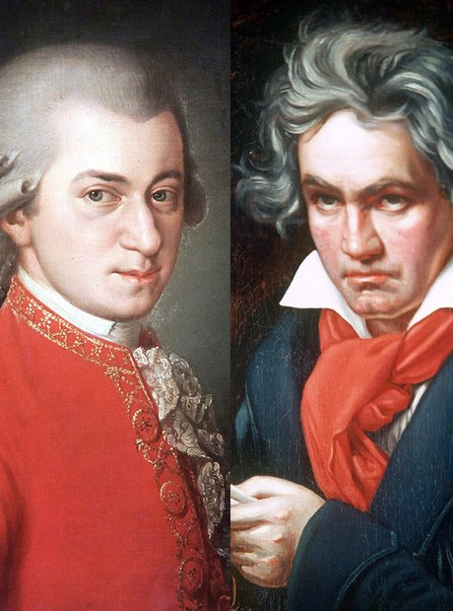
"Обратите внимание на него, он всех заставит говорить о себе".
В марте 1787 Бетховен впервые посетил Вену в надежде учиться у Моцарта.
Неизвестно, встречались ли они на самом деле, однако легенда приписывает Моцарту слова, сказанные в адрес юного Бетховена:
"Обратите внимание на него, он всех заставит говорить о себе".
Спустя всего две недели Бетховен узнал, что его мать тяжело больна, и поспешил домой.
Вскоре после этого Мария-Магдалина умерла от туберкулеза, а отец запил еще сильнее, так что Людвиг остался фактическим главой семьи, ответственным за судьбу двух младших братьев, и был вынужден провести еще около пяти лет в Бонне.

Slide 7
Начало карьеры в Вене
В 1792 г Бетховен приезжает в Вену. Город был взбудоражен вестями о революции во Франции.
Молодой композитор с восторгом воспевал свободу в своей музыке.
Она отличалась от музыки его предшественников смелостью, нарушением норм, грозовой атмосферой.
Раньше это было просто немыслимо. Дополнительным источником дохода для него была служба в оркестре капеллы в качестве альтиста.
Бетховен знакомится с итальянскими, французскими и немецкими операми, которые ставились при дворе в это время, среди них были и три оперы Моцарта

Slide 8
Учитель
Бетховен начал давать уроки музыки ещё в Бонне. Его боннский ученик Стефан Брейнинг до конца дней оставался самым преданным другом композитора. Брейнинг помог Бетховену в переделке либретто «Фиделио». В Вене ученицей Бетховена стала юная графиня Джульетта Гвиччарди. Джульетта была родственницей Брунсвиков, в семье которых композитор бывал особенно часто. Бетховен увлёкся своей ученицей и даже думал о женитьбе. Лето 1801 года он провёл в Венгрии, в имении Брунсвиков. По одной из гипотез, именно там была сочинена «Лунная соната»[4].

Slide 9
Композитор посвятил её Джульетте. Однако Джульетта предпочла ему графа Галленберга, посчитав именно его талантливым композитором. О сочинениях графа критики писали, что в них можно точно указать, из какого произведения Моцарта или Керубини заимствована та или другая мелодия. Ученицей Бетховена была и Тереза Брунсвик. Она обладала музыкальной одарённостью — прекрасно играла на рояле, пела и даже дирижировала. Познакомившись с известным швейцарским педагогом Песталоцци, она решила посвятить себя воспитанию детей. В Венгрии Тереза открыла благотворительные детские сады для детей бедняков. До самой смерти (Тереза умерла в 1861 году в преклонном возрасте) она осталась верна избранному делу. Бетховена связывала с Терезой длительная дружба. После смерти композитора было найдено большое письмо, которое получило название «Письмо к бессмертной возлюбленной». Адресат письма неизвестен, но некоторые исследователи считают «бессмертной возлюбленной» Терезу Брунсвик.

Slide 10
Ученицей Бетховена была и Доротея Эртман, одна из лучших пианисток Германии. Один из современников так отзывался о ней. Высокая, статная фигура и прекрасное, полное одушевления лицо, вызвали во мне… напряжённое ожидание, и все-таки я был потрясён, как никогда, её исполнением бетховенской сонаты. Я ещё никогда не встречал соединения такой силы с проникновенной нежностью — даже у величайших виртуозов.
Эртман славилась исполнением бетховенских произведений. Композитор посвятил ей Сонату № 28. Узнав, что у Доротеи умер ребёнок, Бетховен долго играл ей.
Доротея Эртман, немецкая пианистка, одна из лучших исполнительниц произведений Бетховена

Slide 11
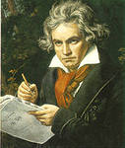
Последние годы жизни композитора
Незадолго до смерти композитор передал рукопись «Фиделио» своему другу и секретарю Шиндлеру со словами: «Это дитя моего духа было произведено на свет в более сильных мучениях, чем другие, и доставило мне величайшие огорчения. Поэтому оно мне дороже всех…» После 1812 года творческая активность композитора на время падает. Однако через три года он начинает работать с прежней энергией. В это время созданы фортепианные сонаты с 28-й по последнюю, 32-ю, две сонаты для виолончели, квартеты, вокальный цикл
«К далёкой возлюбленной». Много времени уделяется и обработкам народных песен. Наряду с шотландскими, ирландскими, уэльскими, есть и русские. Но главными созданиями последних лет стали два самых монументальных сочинения Бетховена — «Торжественная месса» и Симфония № 9 с хором.

Slide 12
Дом Бетховена в Бонне
Произведения принесшие славу Бетховену
32 фортепианные сонаты,
«Лунная», «Патетическая»,
10 сонат для скрипки, знаменитая
«Крейцерова соната»,
Опера «Фиделио»,
16 струнных квартетов,
Увертюры,
Фортепианные и скрипичные концерты.

Slide 13
Бессмертные произведения Л.В.Бетховена
Соната- жанр инструментальной музыки состоящей из 4 частей написанный для самых певучих инструментов фортепиано, скрипки, флейты.
Соната №14 «Лунная»

Slide 14
Могила Бетховена на центральном кладбище Вены, Австрия
Похороны Бетховена

Slide 15
Произведения
9 симфоний: № 1 (1799—1800), № 2 (1803), № 3 «Героическая» (1803—1804), № 4 (1806), № 5 (1804—1808), № 6 «Пасторальная» (1808), № 7 (1812), № 8 (1812), № 9 (1824).
11 симфонических увертюр, среди которых «Кориолан», «Эгмонт», «Леонора» № 3.
5 концертов для фортепиано с оркестром.
6 юношеских сонат для фортепиано.
32 сонаты для фортепиано, 32 вариации и около 60 пьес для фортепиано.
10 сонат для скрипки и фортепиано.
концерт для скрипки с оркестром, концерт для фортепиано, скрипки и виолончели с оркестром («тройной концерт»).
5 сонат для виолончели и фортепиано.
16 струнных квартетов.
6 трио.
Балет «Творения Прометея».
Опера «Фиделио».
Торжественная месса.
Вокальный цикл «К далёкой возлюбленной».
Песни на стихи разных поэтов, обработки народных песен.

Slide 16
Интересные факты
Однажды Бетховен и Гёте, гуляя вместе в Теплице, встретили находящегося там в это время императора Франца в окружении его свиты и придворных. Гёте, отойдя в сторону, склонился в глубоком поклоне, Бетховен прошёл сквозь толпу придворных, едва притронувшись к шляпе.
Каждый раз, прежде, чем сесть за стол и приступить к сочинению музыки, Бетховен опускал голову в таз с ледяной водой, из-за чего застудил себе уши и в дальнейшем потерял слух. Этот приём настолько вошёл у него в привычку, что композитор не мог отказаться от него до конца жизни.
В 2011 году профессор Манчестерского университета Брайан Купер сообщил, что ему удалось восстановить 72-тактовый опус для струнного квартета, написанный Бетховеном в 1799 году, отбракованный и впоследствии утерянный. «Бетховен был перфекционистом, — говорит ученый. — Любой другой композитор был бы счастлив, сочинив этот отрывок». Вновь обретенная музыка прозвучала 29 сентября в исполнении струнного квартета Манчестерского университета.

